Slide 1
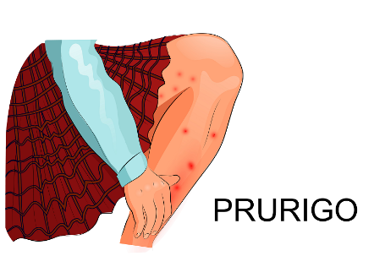
Prurigo simple infantil
José Alberto Macías Pingarrón. Pediatra
www.familiaysalud.es

Slide 2
Prurigo simple
Es un reacción exagerada a las picaduras de insectos (chinches, pulgas y mosquitos).
Fundamentalmente ocurre entre los 2-7 años de vida, más en niños atópicos.
Más frecuente en primavera y verano.
www.familiaysalud.es

Slide 3
¿Cuáles son sus síntomas?
Provoca ronchas que evolucionan a vesículas, con intenso picor.
Localización preferente en zonas descubiertas como antebrazos, muslos, piernas, etc.
Suelen recurrir los episodios, pero ceden con el tiempo.
www.familiaysalud.es

Slide 4
¿Cómo lo trato?
Se trata el picor con jarabes antihistamínicos.
En lesiones sobreinfectadas, una crema de antibiótico tópico; corticoides tópicos si tiene gran inflamación.
Como medidas preventivas:
Evitar el contacto con insectos o animales portadores.
Medidas físicas (prendas protectoras, redes, mosquiteras…) y repelentes.
www.familiaysalud.es

